Slide 1
Mediální analýza série #kulturažije
za období 8. března až 10. června 2020

Slide 2
Klíčové výsledky analýzy
Sérii #kulturažije spustila internetová televize MALL.TV v reakci na mimořádná opatření omezující divadelní, hudební, filmová a další umělecká představení. Ve sledovaném období od 8. března do 10. června 2020 vyšlo napříč mediatypy celkem 1 120 článků podporujících ohroženou českou kulturu a její tvůrce, kteří ze dne na den přišli o práci. Jedná se pouze o brandované výstupy, tzn. takové obsahující klíčová slova #kulturažije nebo MALL.TV ve spojení s jednotlivými přenosy a záznamy, a to v mediálně vysoce exponované době¹. Primárně přitom byly publikovány ve zpravodajské a kulturně-umělecké kategorii a redakční prostor jim věnovaly jak největší mediální domy, tak veřejnoprávní média (kromě ČT a Čro, také ČTK), což svědčí o celospolečenském přesahu tématu. Žádný z výstupů nevykazuje negativní sentiment.
Součástí mediální analýzy jsou tři přílohy obsahující export všech mediálních příspěvků s jejich titulkem, perexem a mediálními daty (tištěný/prodaný náklad a čtenost, resp. návštěvnost a zásah), u online médií je uveden také odkaz na zdroj.
K mediální analýze byly využity nástroje společnosti Monitora.
Notes:
¹ BOHUNĚK, Bohuslav. TAK JSEM TO DAL DOHROMADY, CHCETE TO SLYŠET? In: Linkedin [online]. 5.6.2020 [cit. 2020-06-10]. Dostupné z: https://www.linkedin.com/posts/bohuslavb_tak-jsem-to-dal-dohromady-chcete-to-sly%C5%A1et-activity-6674241966101942272-bfym

Slide 3
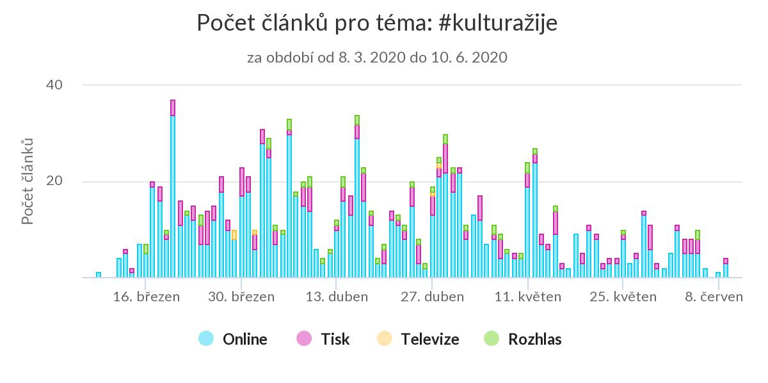
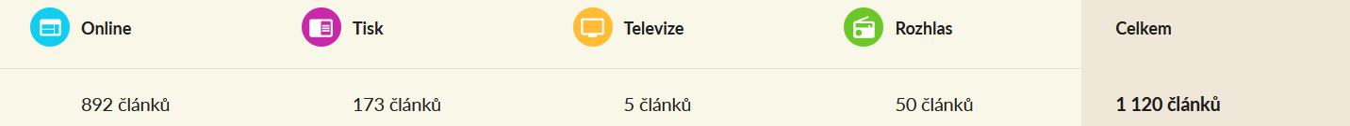

Slide 4
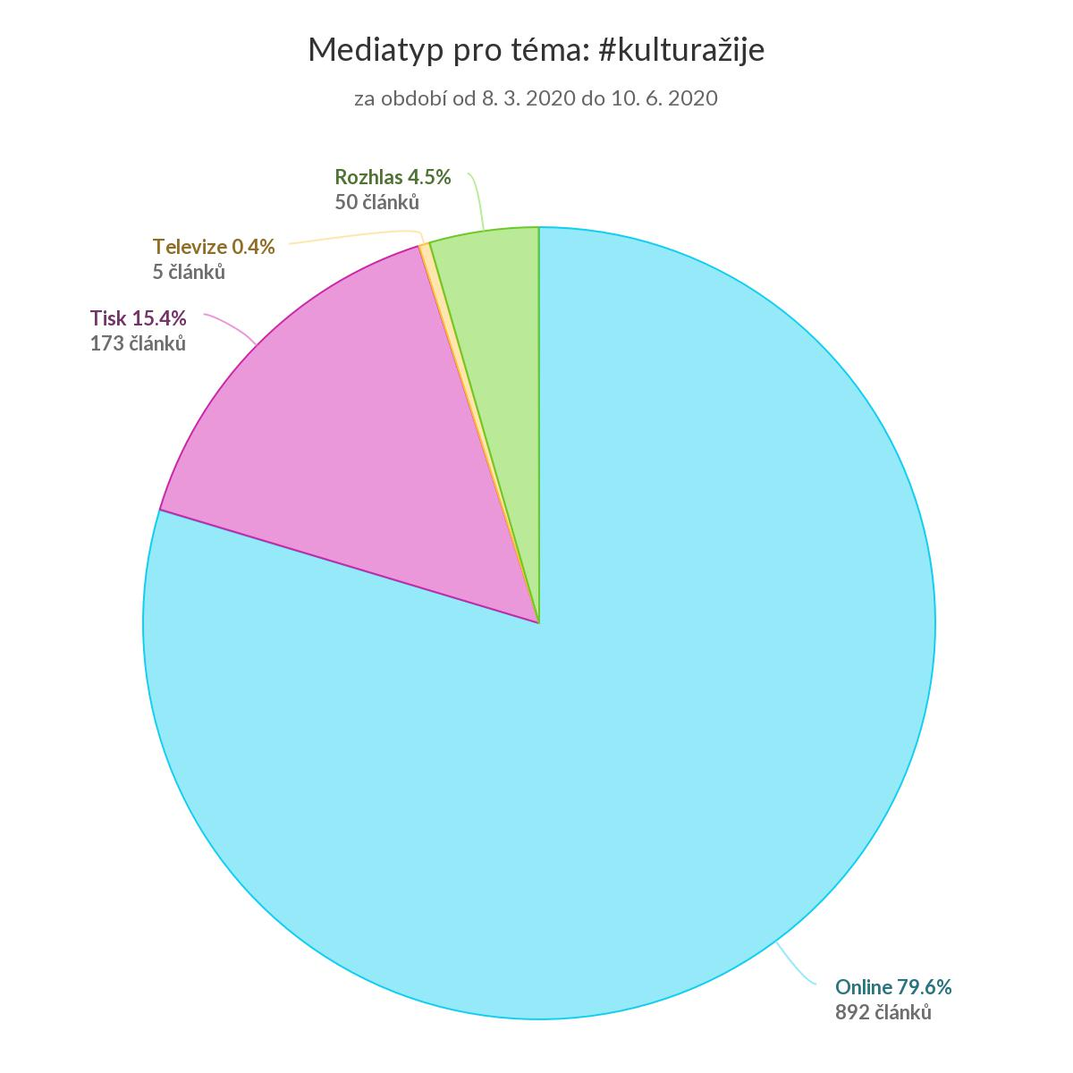

Slide 5
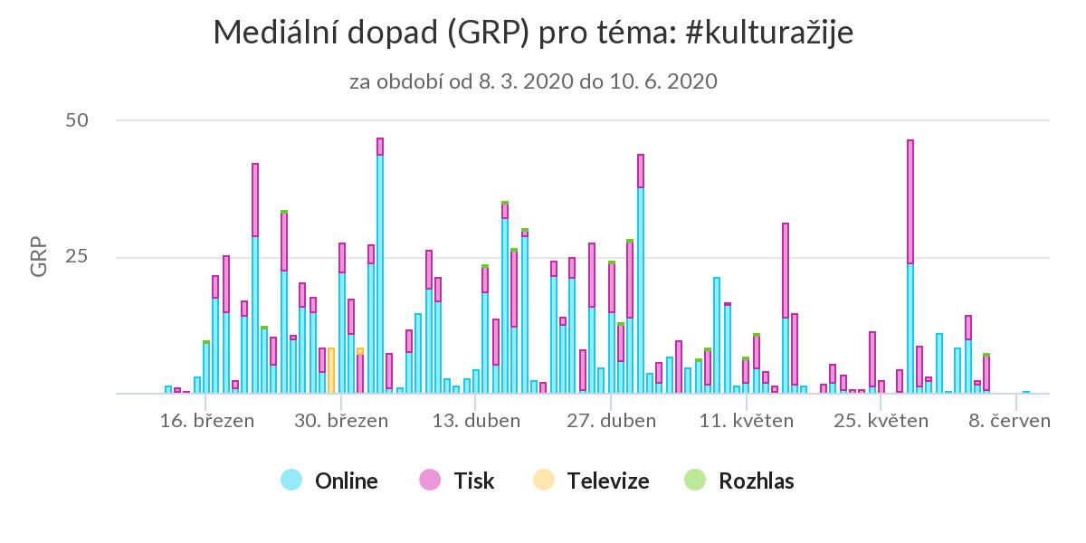
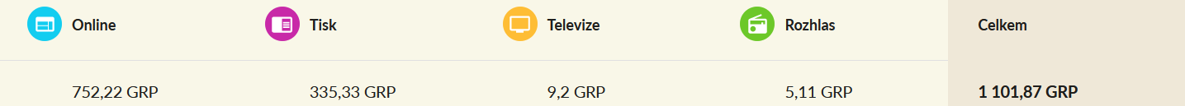

Slide 6
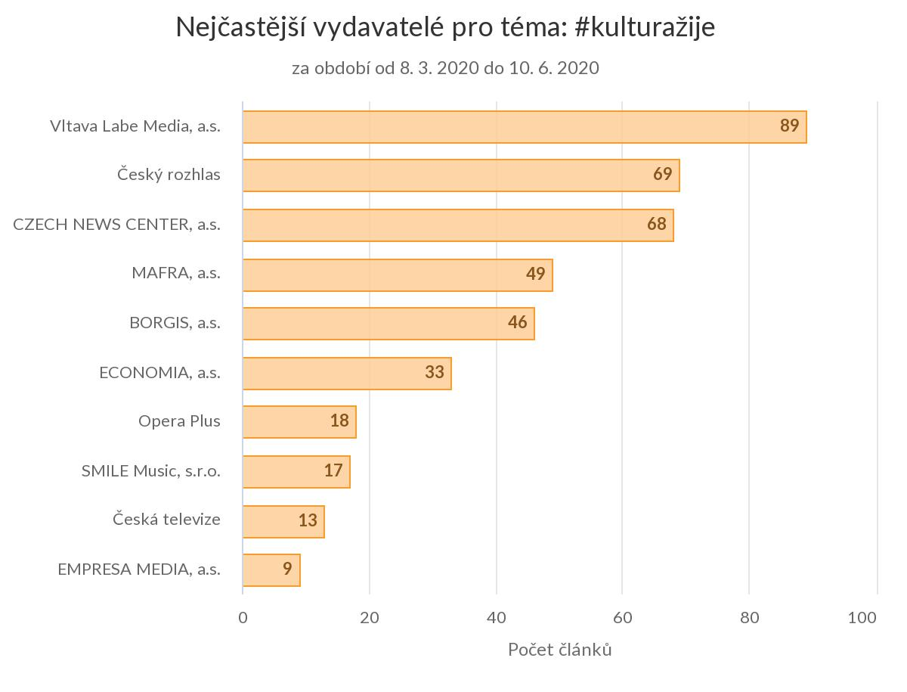

Slide 7
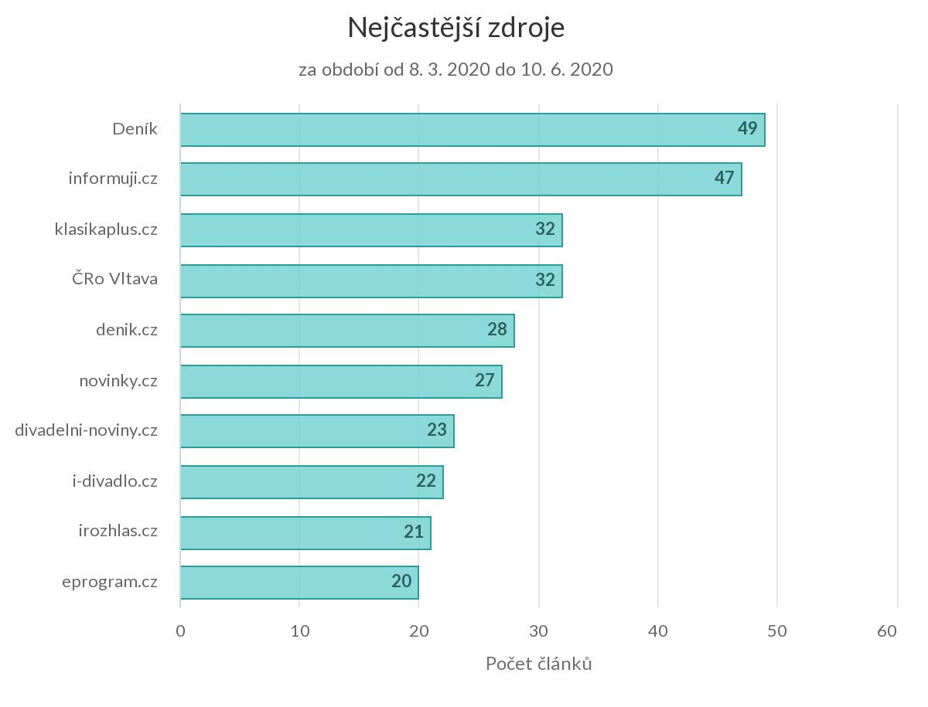

Slide 8
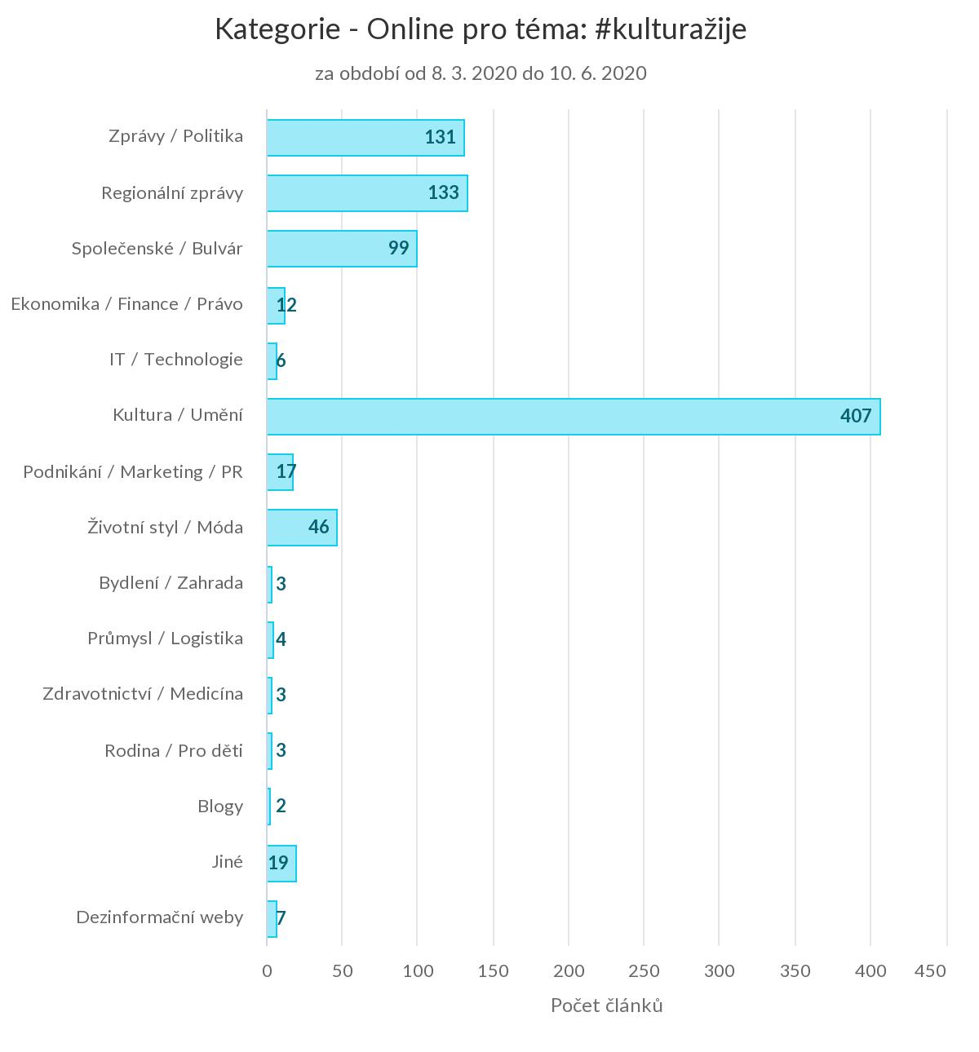
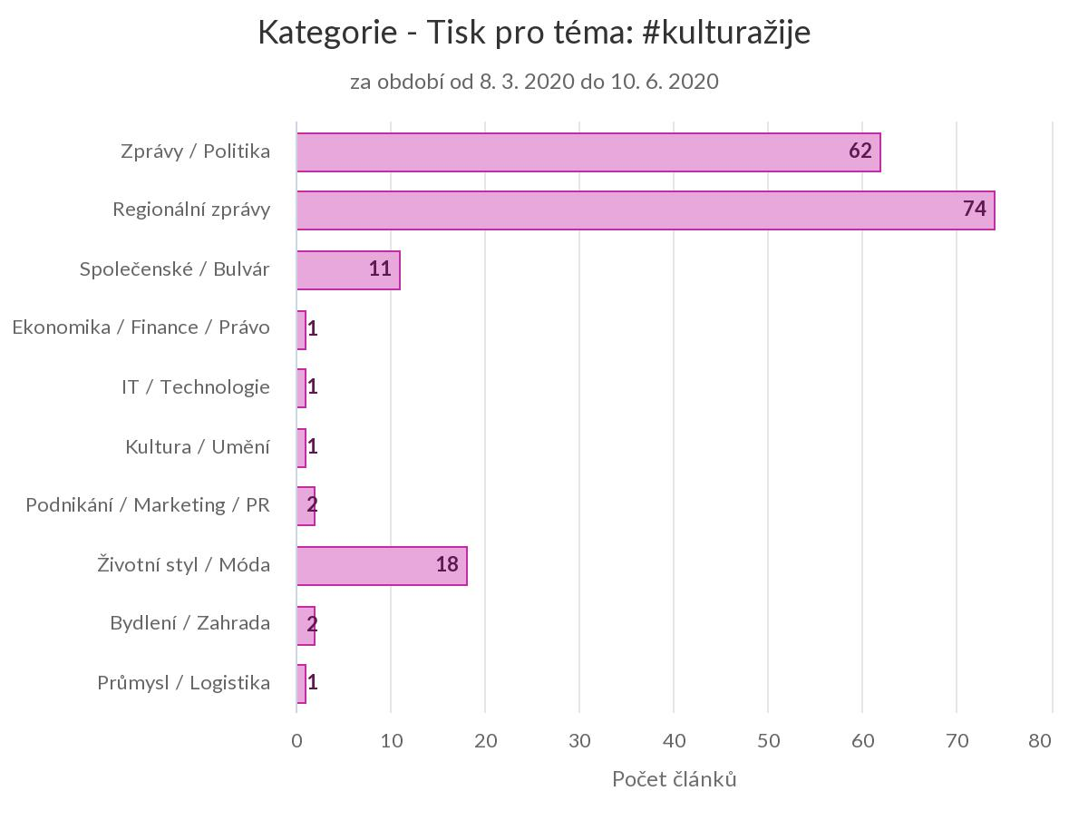

Slide 9
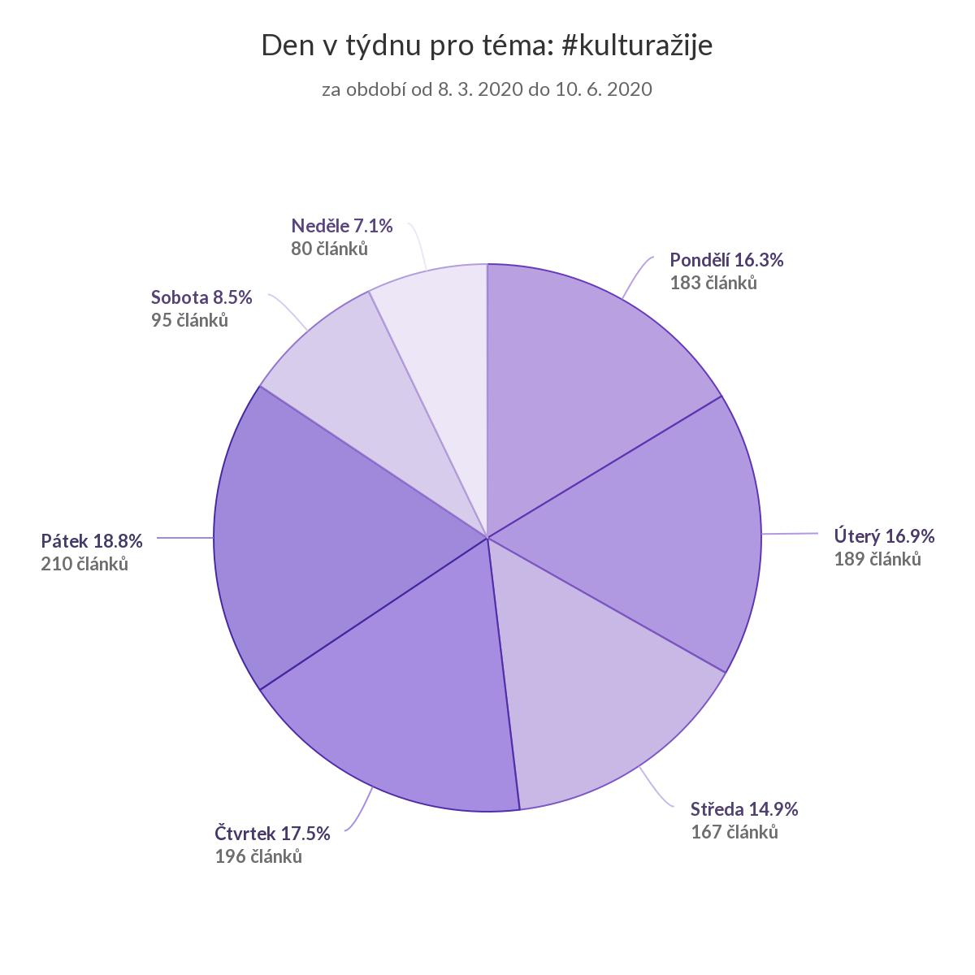

Slide 10
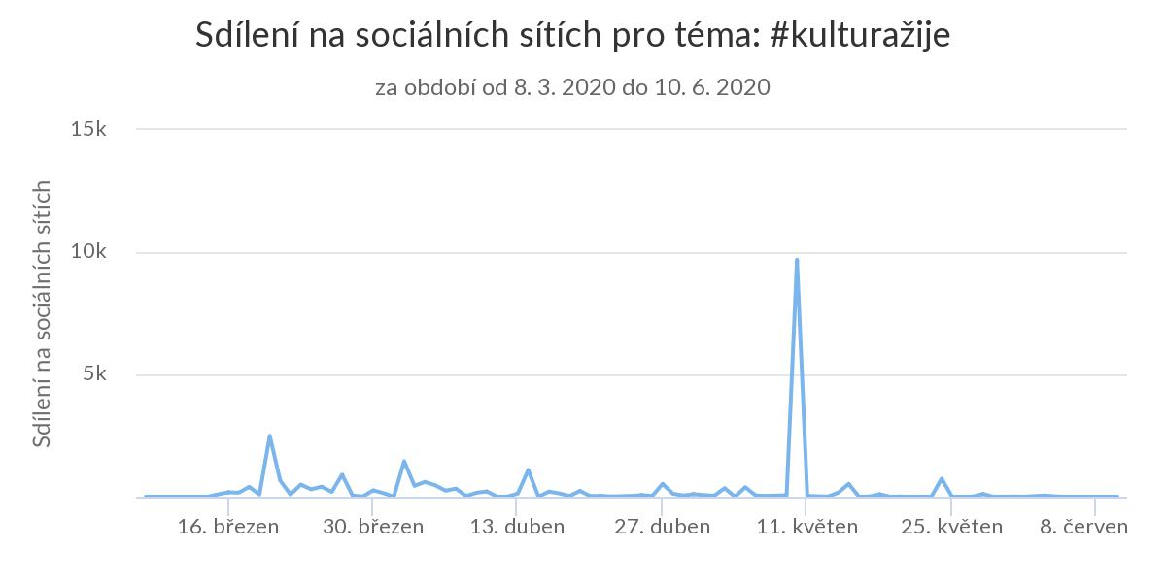
Notes:
Jde pouze o sdílení jednotlivých článků na sociálních sítích, nikoli příspěvky, event. crosspostování jako takové.

Slide 11
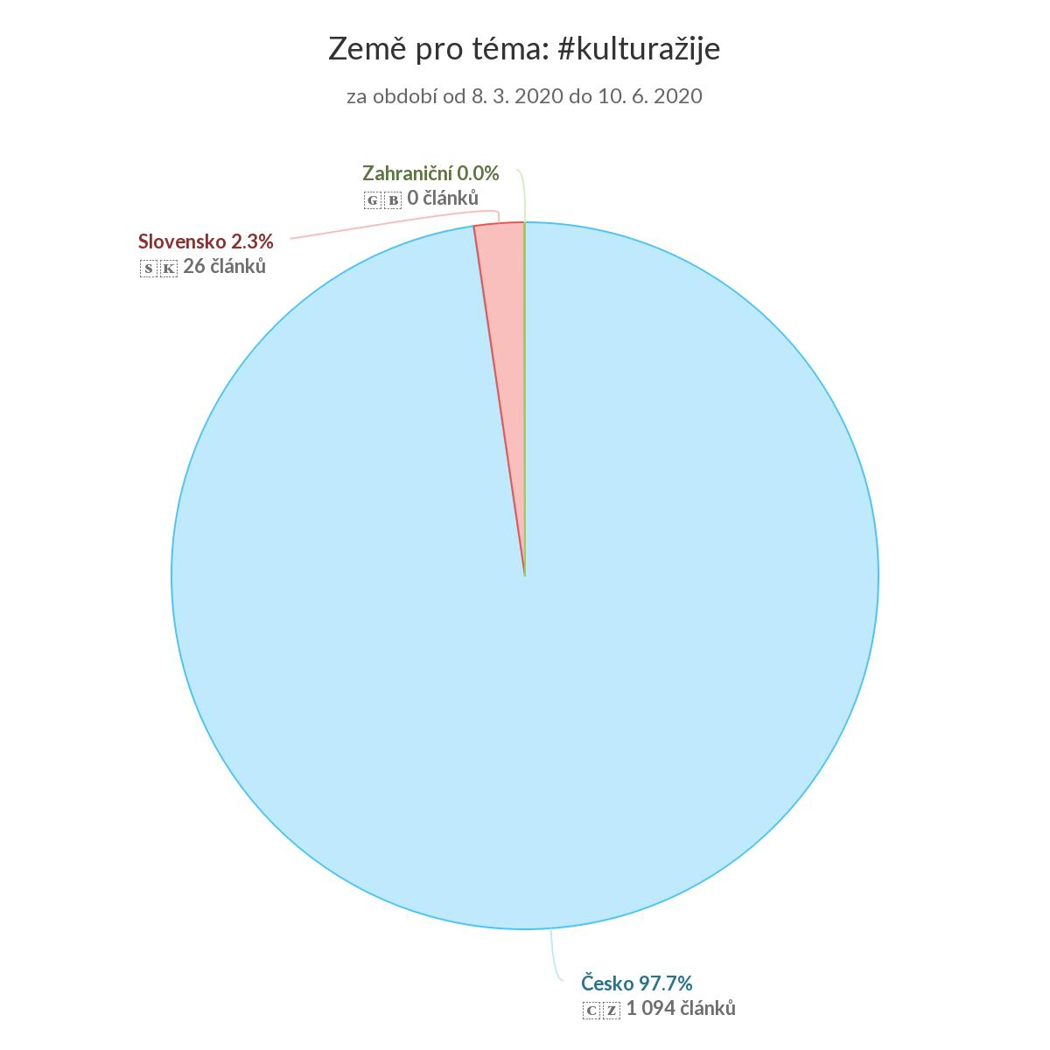
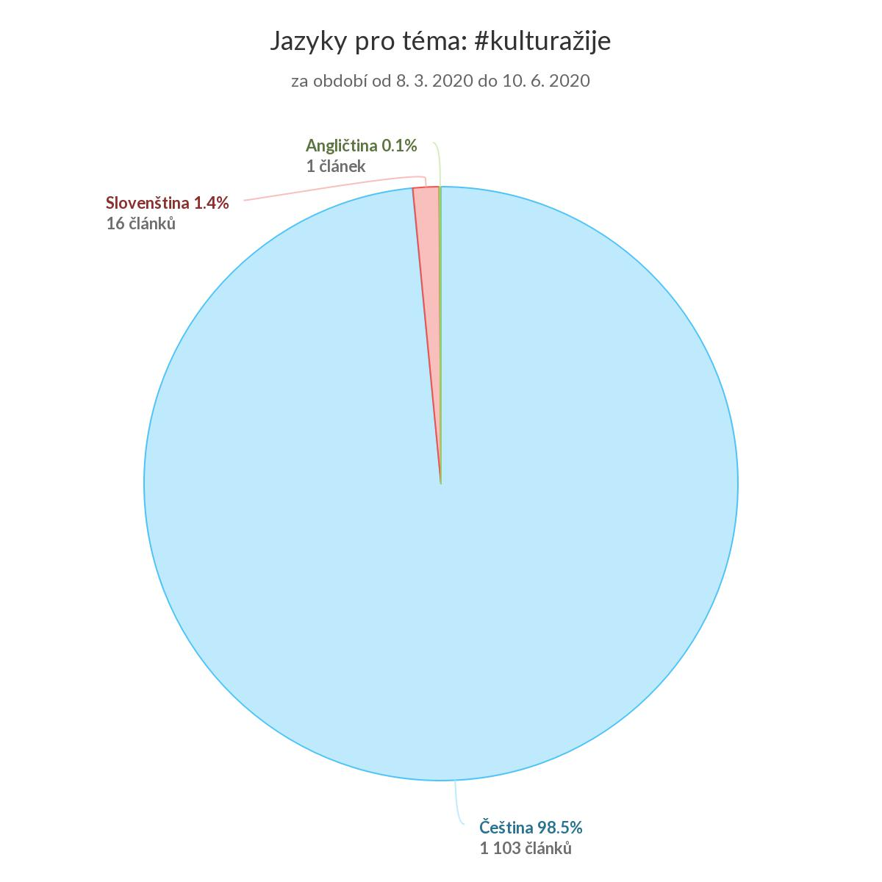
Notes:
V případě Slovenska se jednalo pouze o pasivní PR, série #kulturažije tam nebyla aktivně komunikována.

Slide 12
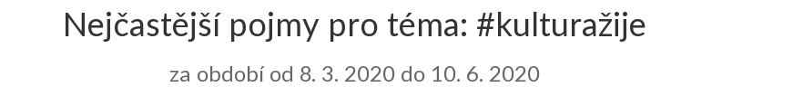
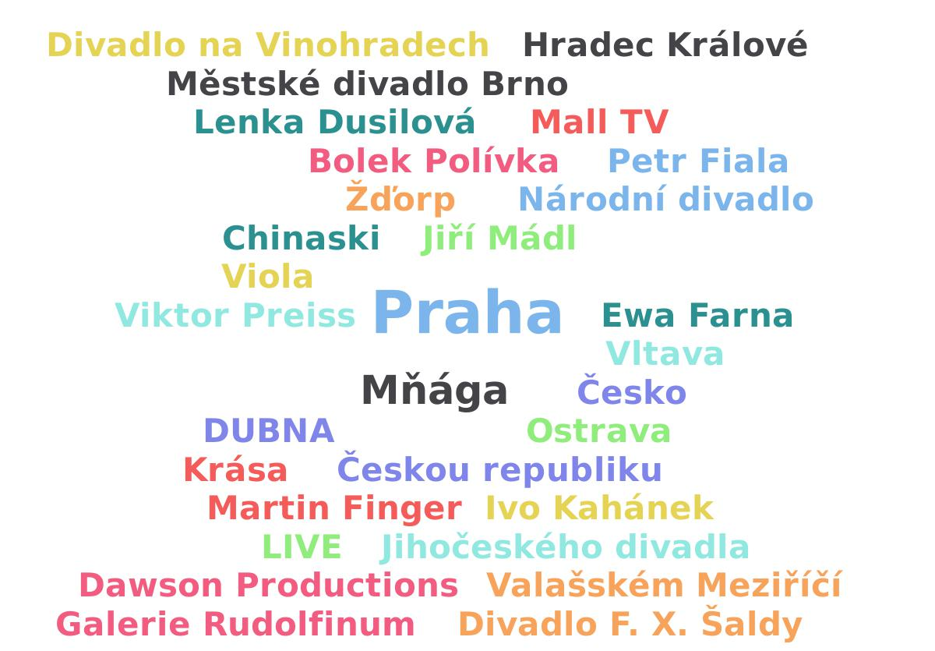

Slide 13



